Slide 1

Projekt Mobilnost dijakov
2014 in 2015
Financiranje: Dotacija Evropske komisije
Partnerska organizacija: Vitalis
Kje: Schkeuditz- LEIPZIG (Nemčija)
Naslov: V Evropo po nova znanja

Slide 2
Namen: Opravljanje prakse
Tema: Izdelava vozila e-buggy
in uporaba alternativnih virov energije na področju avtomobilske tehnike ter osvajanje različnih postopkov obdelave kovin

Slide 3
CILJI mobilnosti
Razvijanje poklicnih kompetenc v mednarodnem okolju
Izboljšanje znanja tujega jezika
Spodbujanje socialnih kompetenc
Pridobiti izkušnjo kako znanje narediti uporabno
Motiviranost
Samostojnost in samozavest
Lažje vključevanje v evropski trg dela
Širjenje obzorij…

Slide 4
MOBILNOST 2015
termin: od 12.4.2015 do 25.4.2015
udeleženci: 3 dijaki 3. d razreda, programa ST in 1(2) učitelj
MOBILNOST JE VKLJUČEVALA
Teden dni priprav na šoli
Opravljanje dvotedenske prakse, kjer so dijaki konstruirali, sestavili ter preizkusili vozilo na električni pogon e-buggy
Ogled in spoznavanje kulturnih in zgodovinskih znamenitosti ter podjetij v Leipzigu
Dvodnevna ekskurzija v Berlin
Pridobitev EU certifikata Europass Mobility
Učni izidi

Slide 5
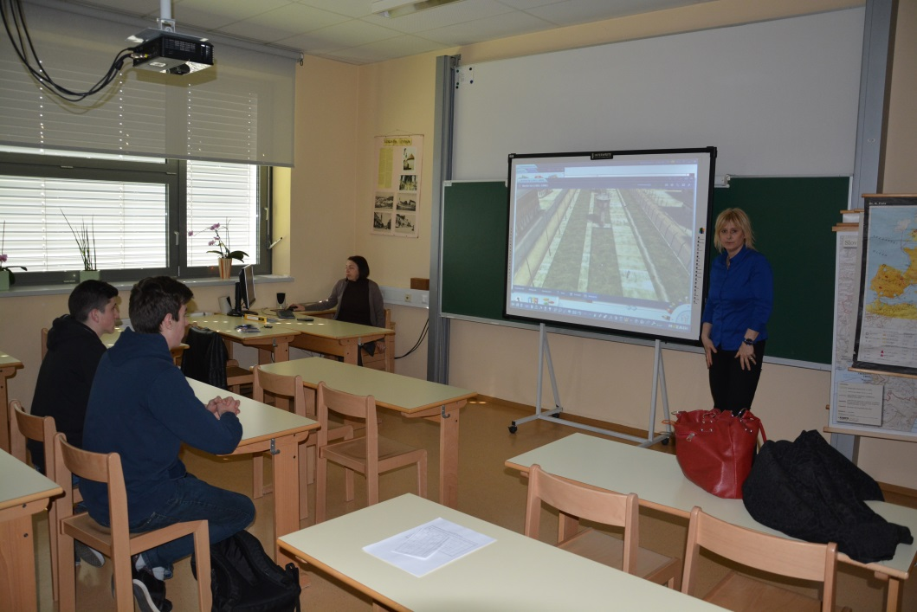
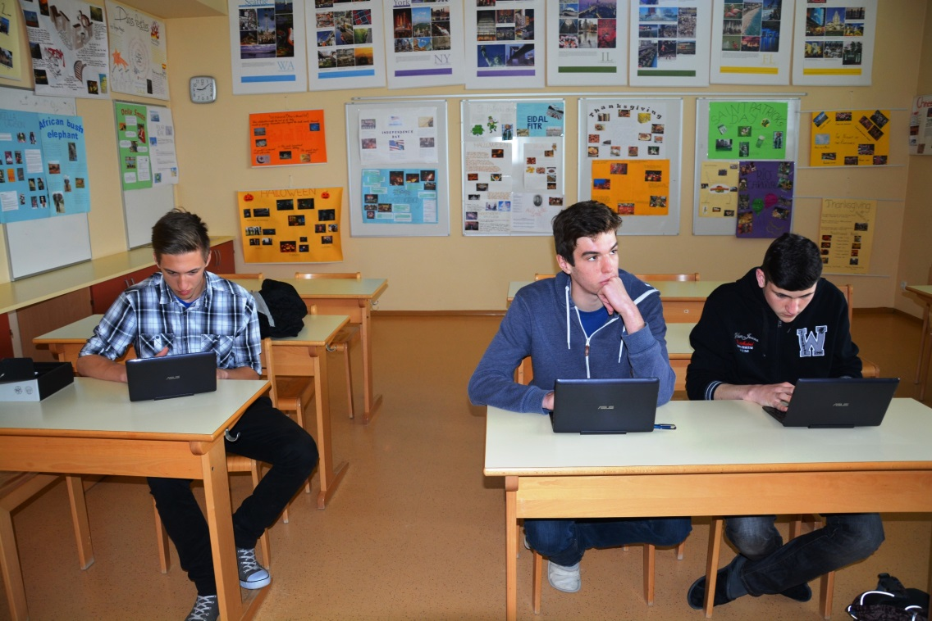
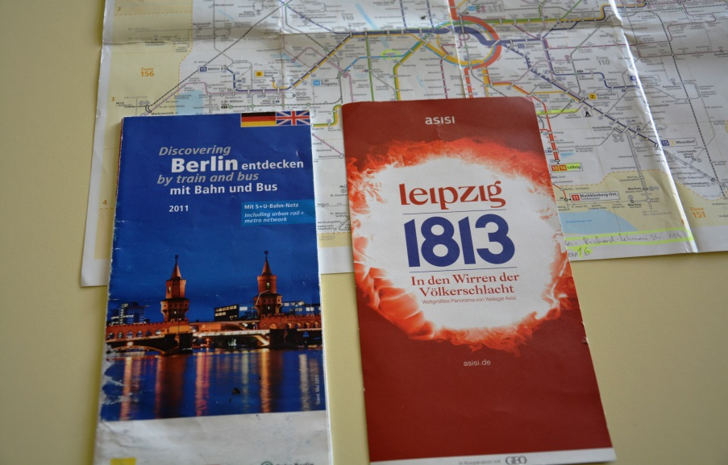
PRIPRAVA NA ŠOLI
Jezikovna, kulturna, pedagoška

Slide 6
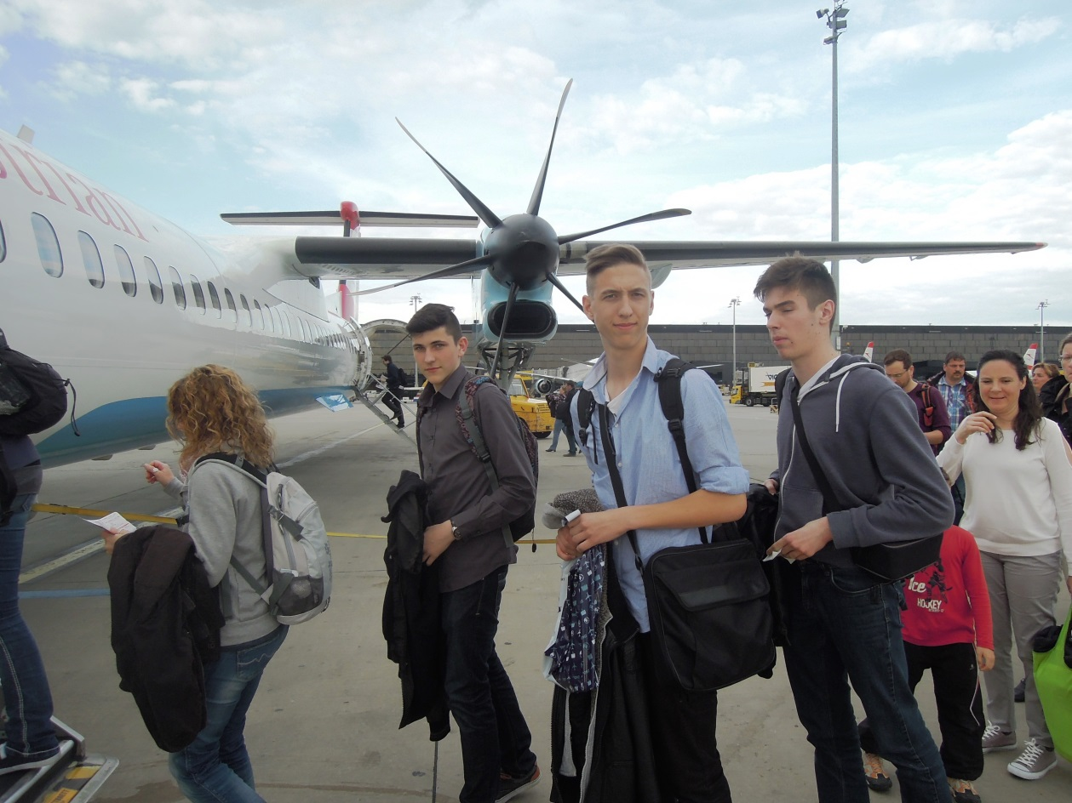
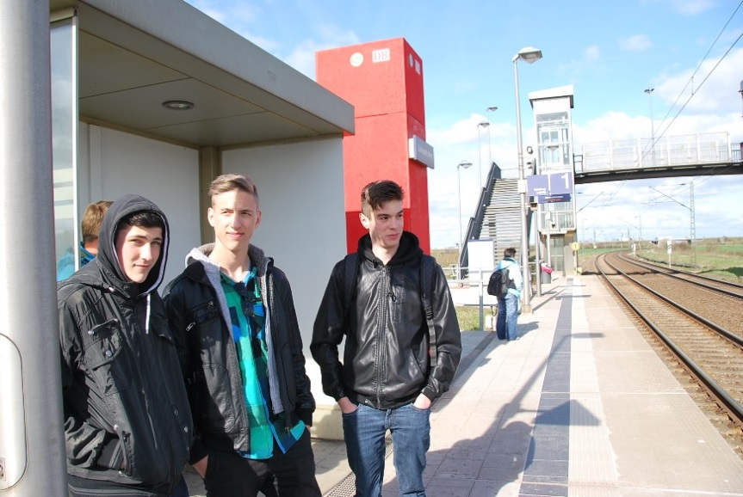
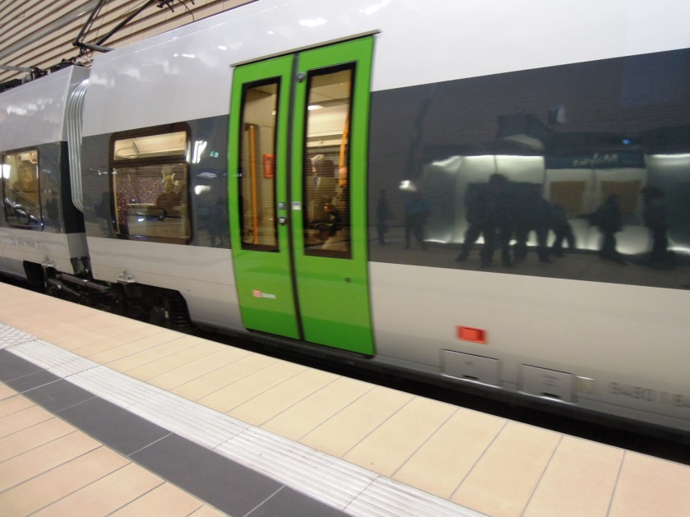
POTOVANJE

Slide 7
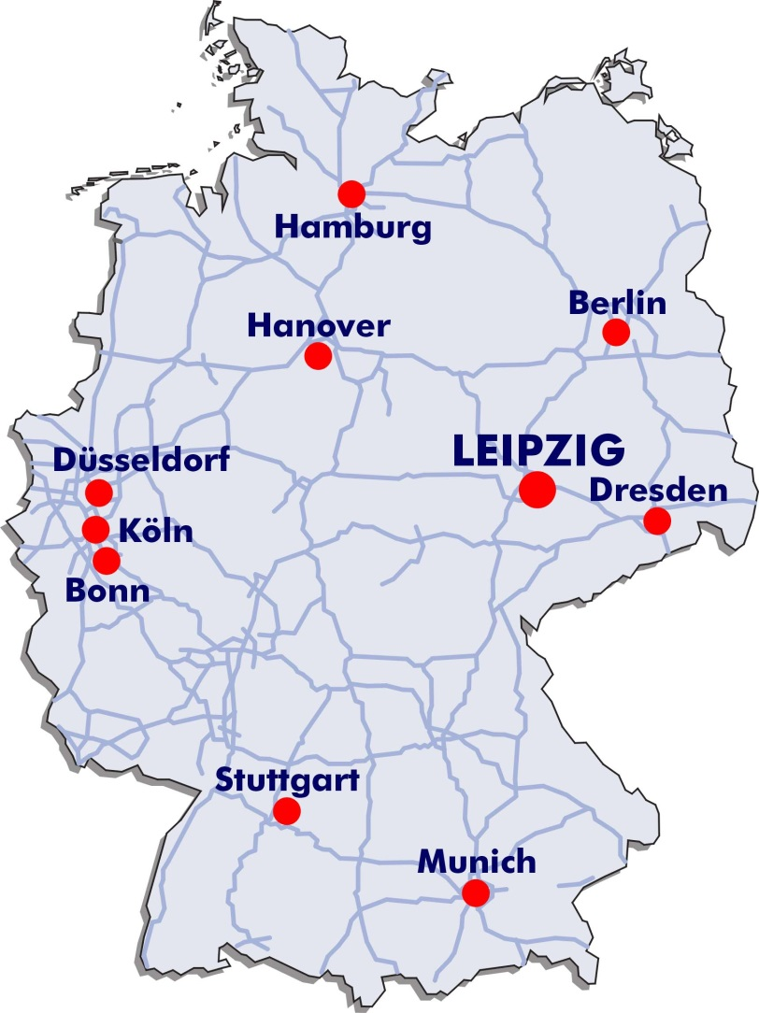
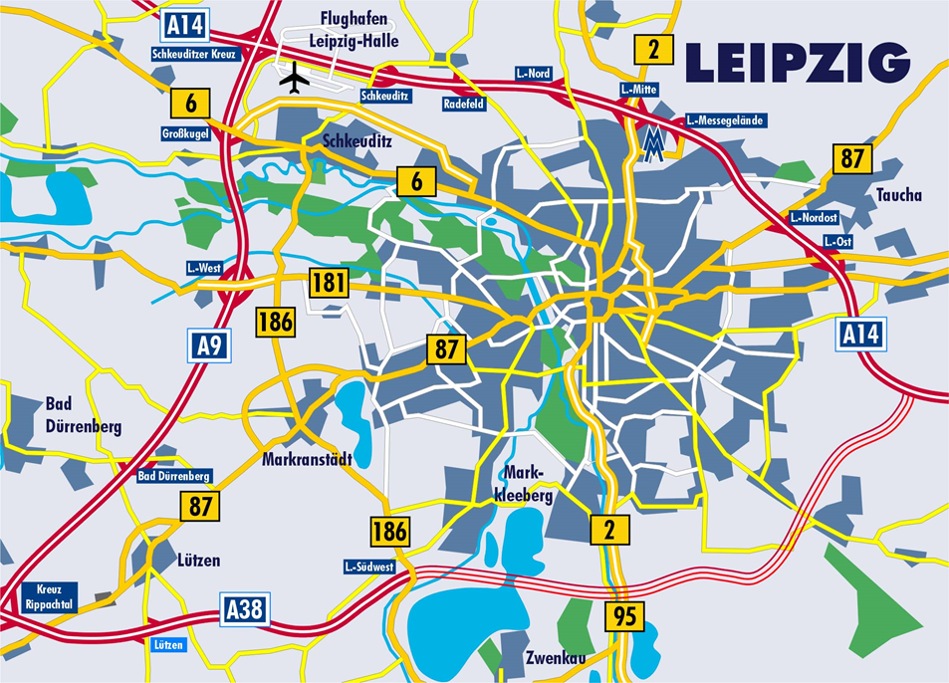

Slide 8
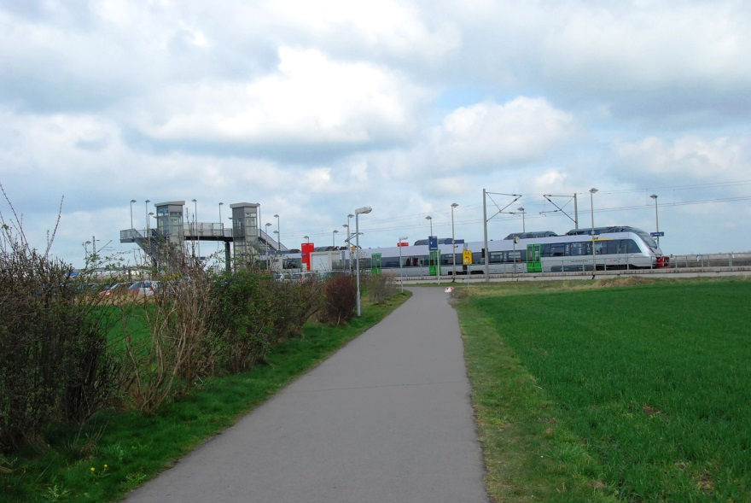
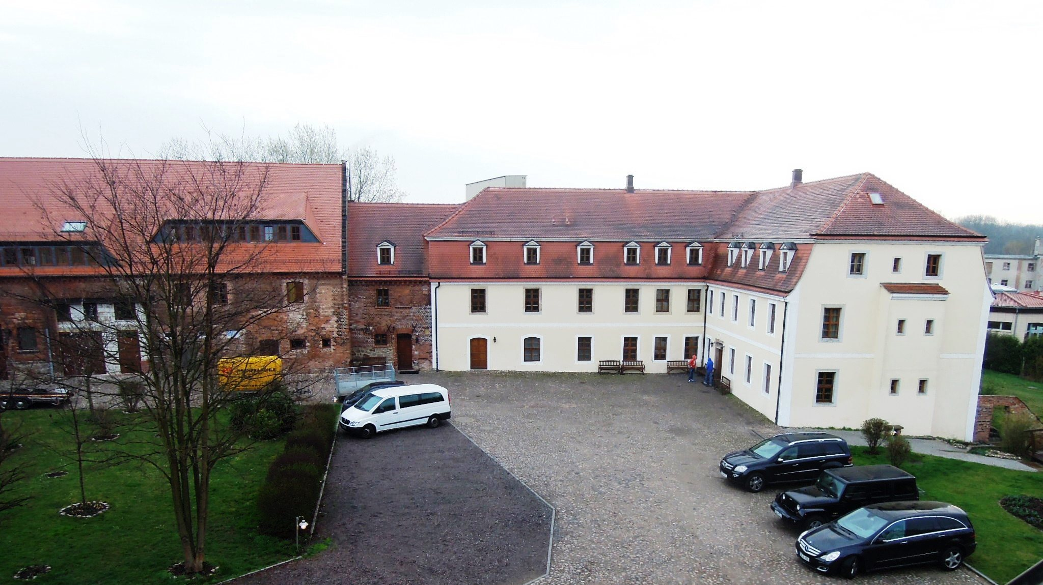
BIVANJE
Schkeuditz – v sklopu izobraževalne organizacije Vitalis

Slide 9
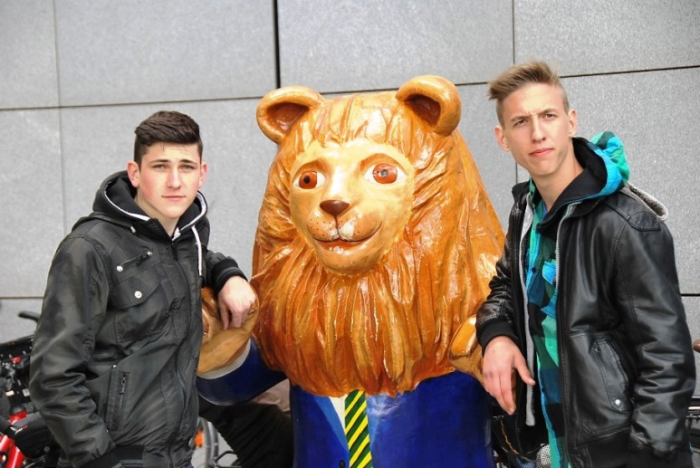
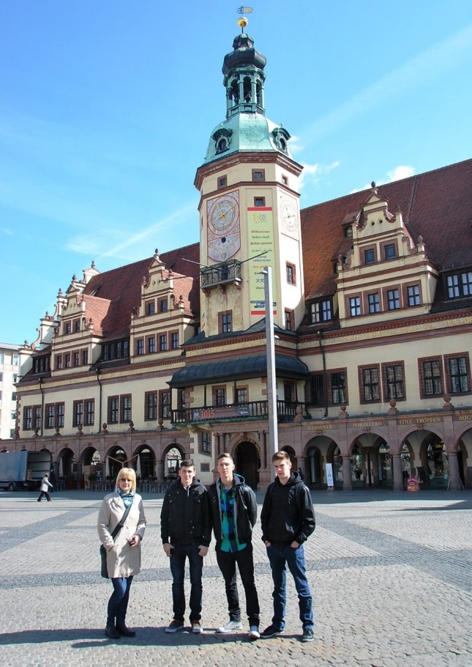
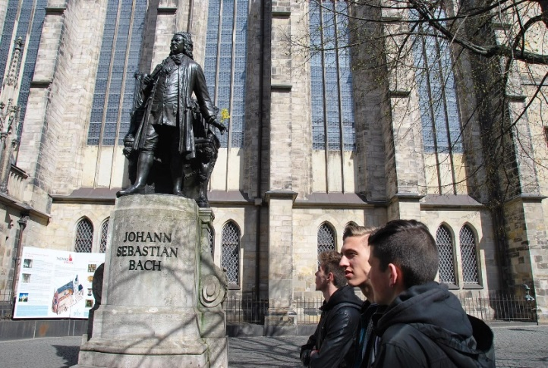
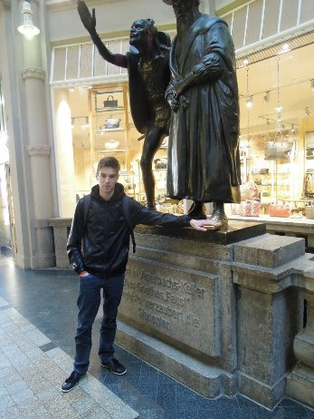

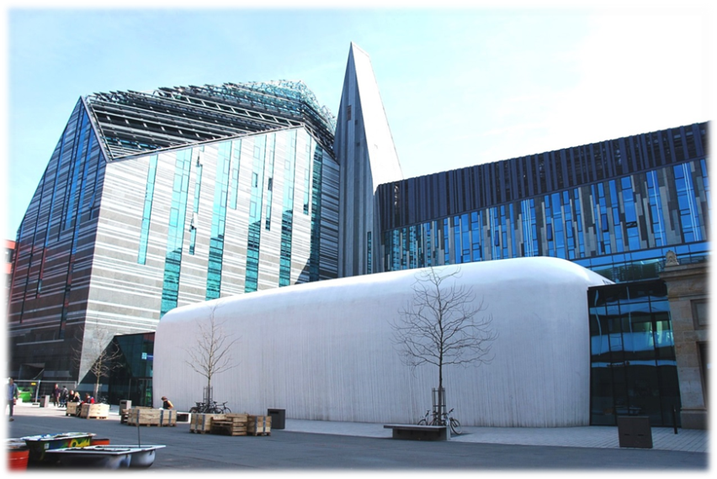
LEIPZIG

Slide 10
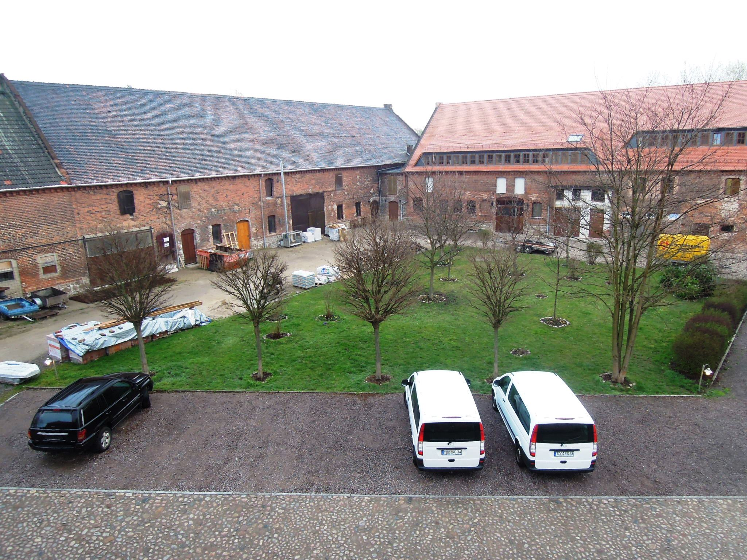
PRAKSA
v delavnici izobraževalnega centra Vitalis

Slide 11
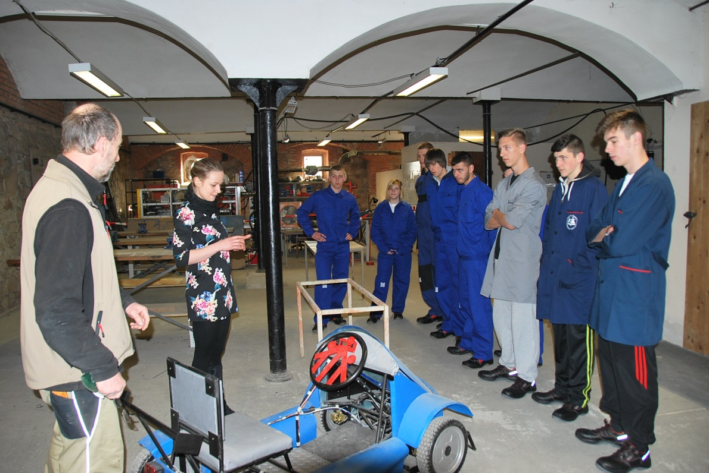
PRAKSA 1. teden
navodila
priprava in sestava šasije po načrtu
žaganje, piljenje, varjenje

Slide 12
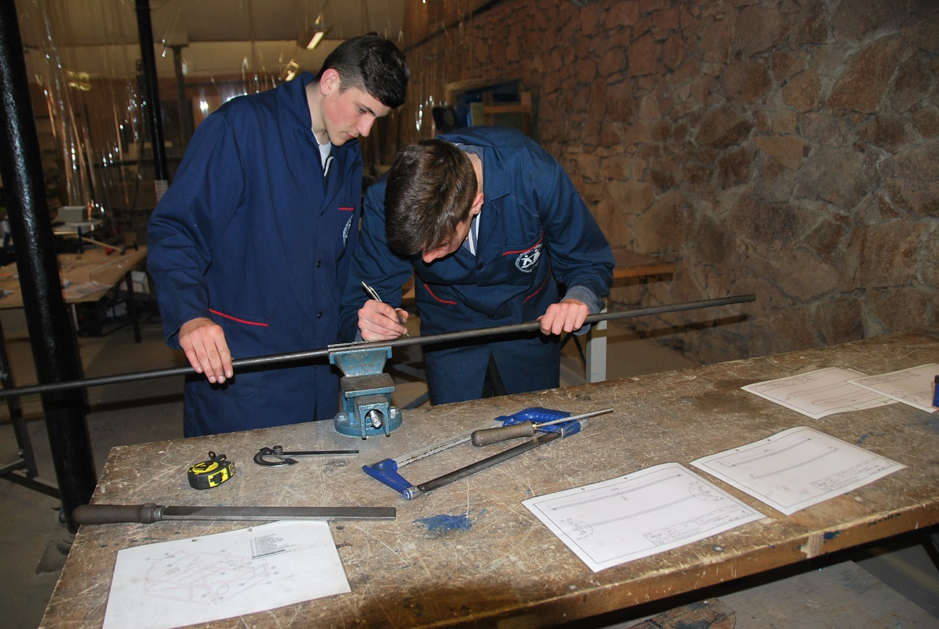
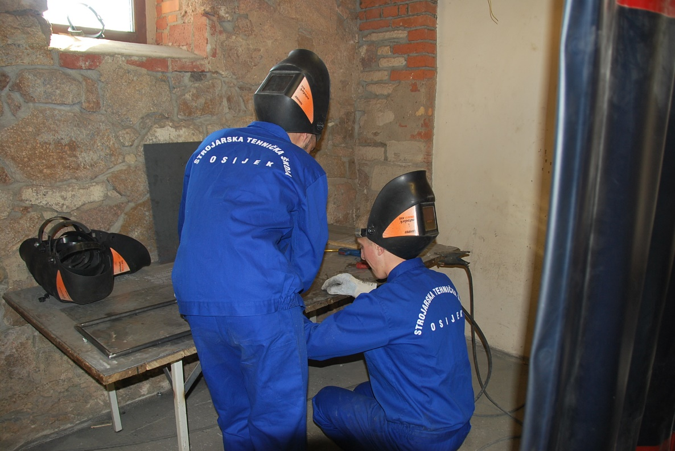

Slide 13
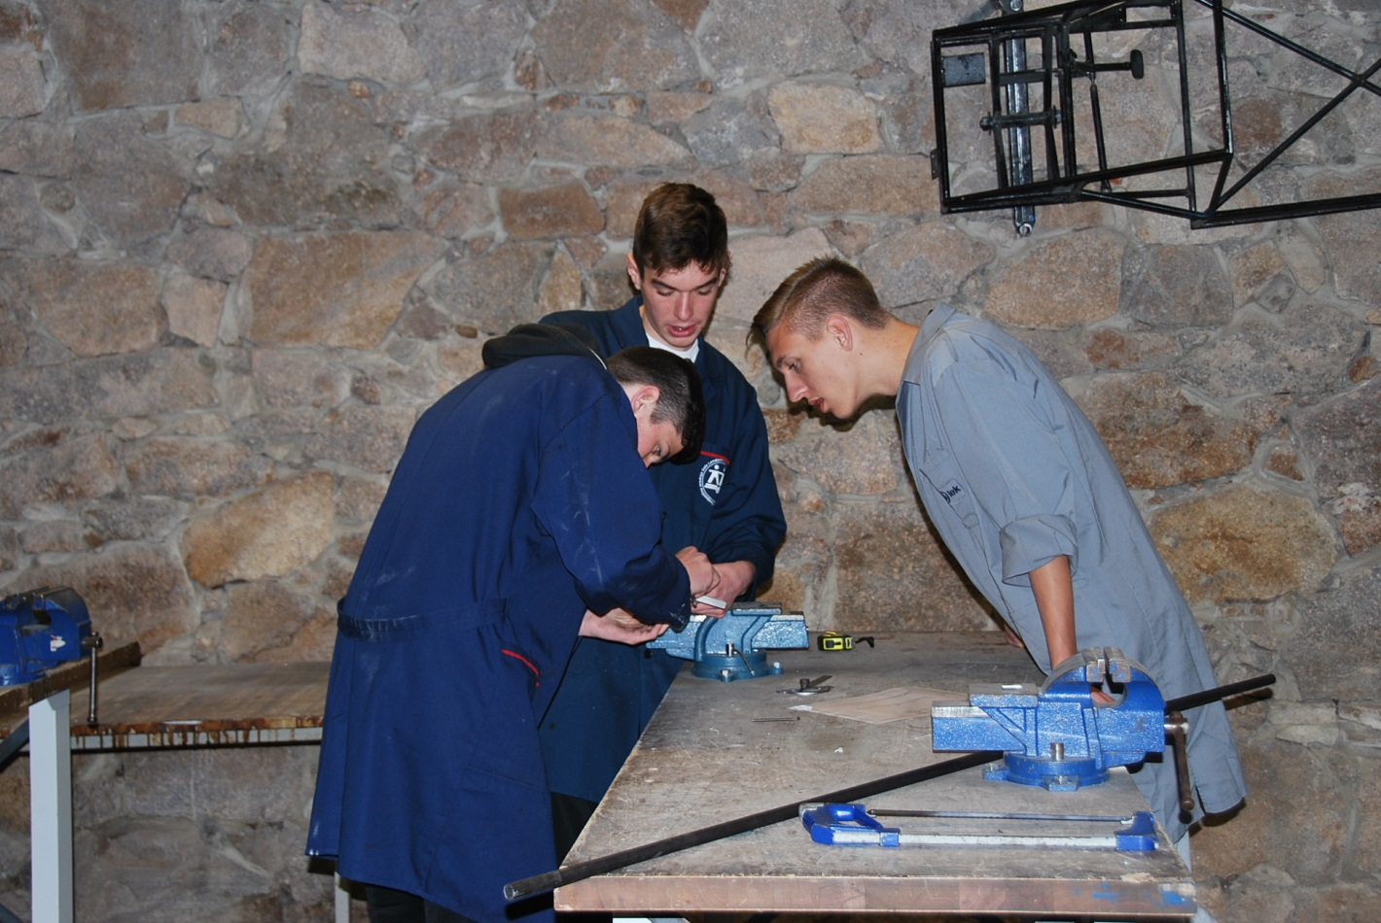
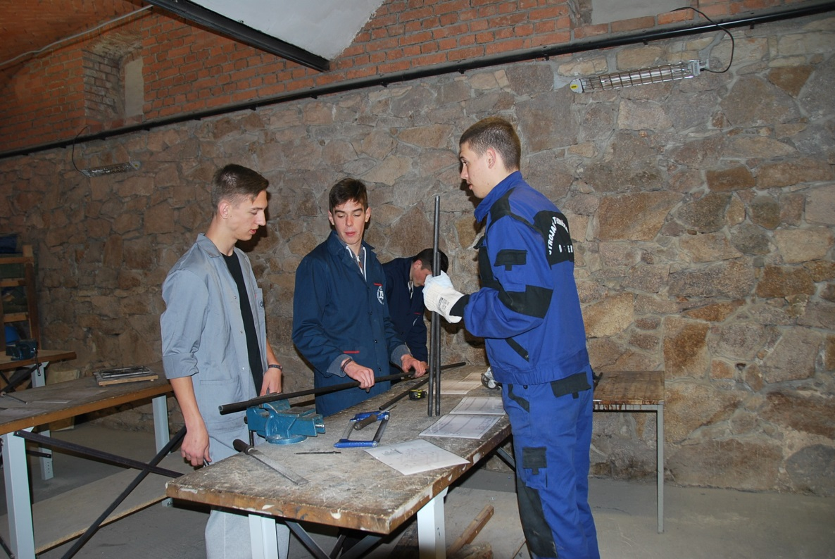

Slide 14
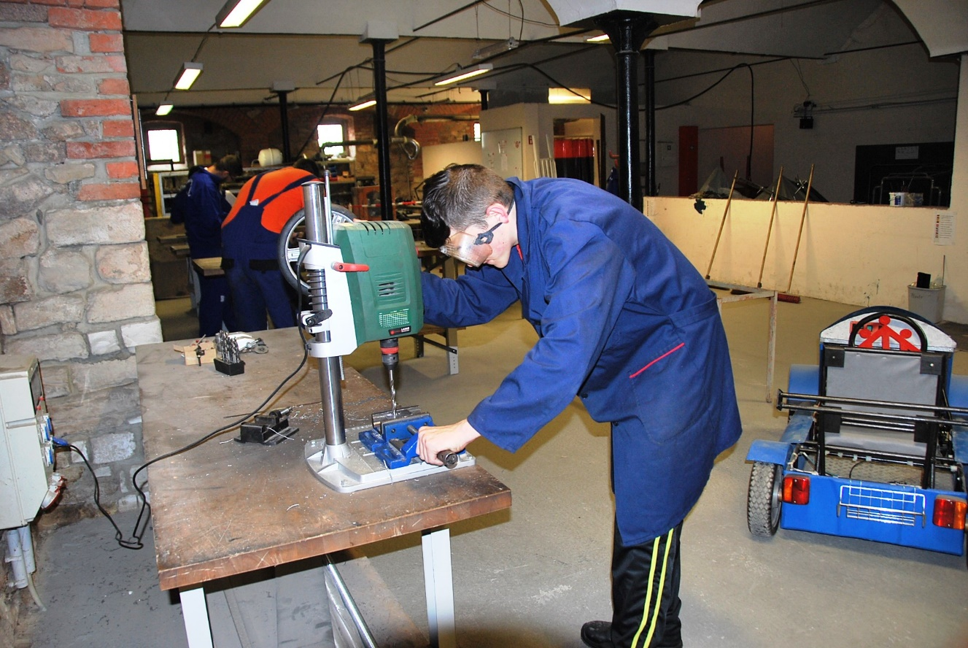
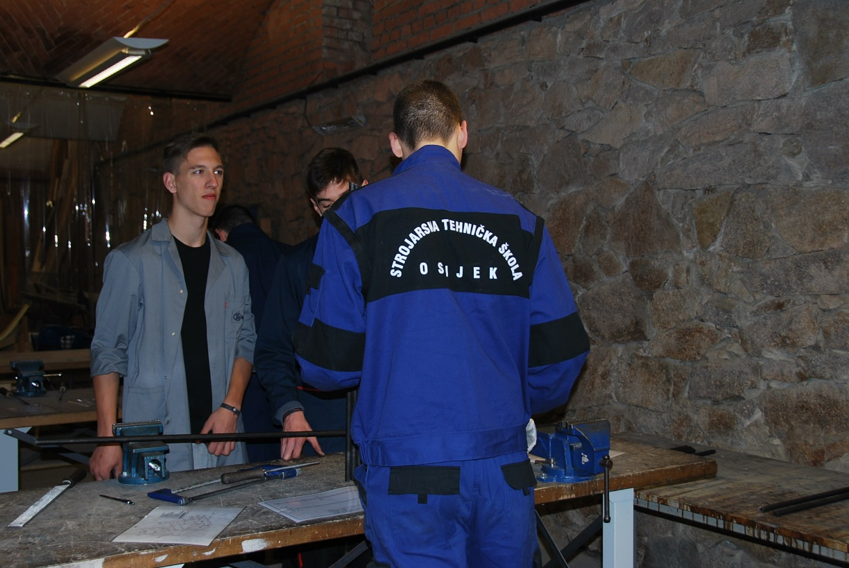

Slide 15


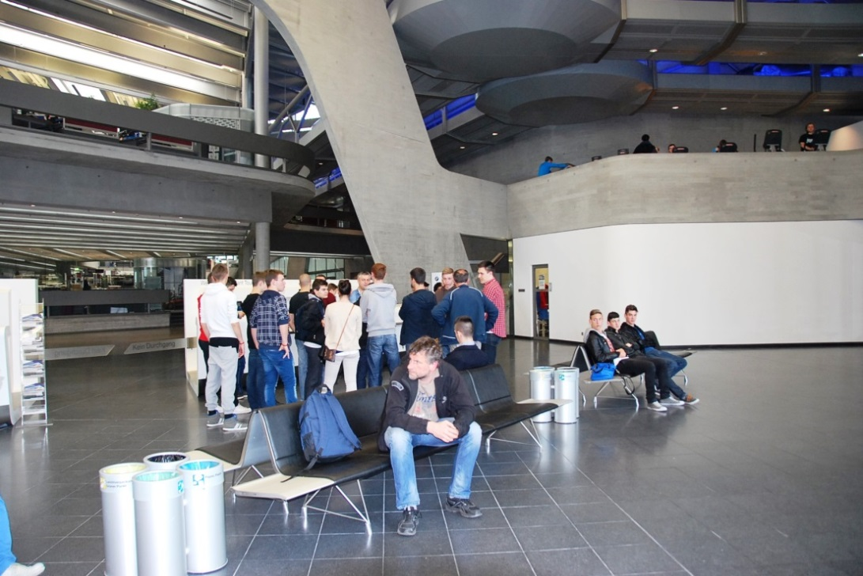
OGLEDI
BMW LEIPZIG

Slide 16
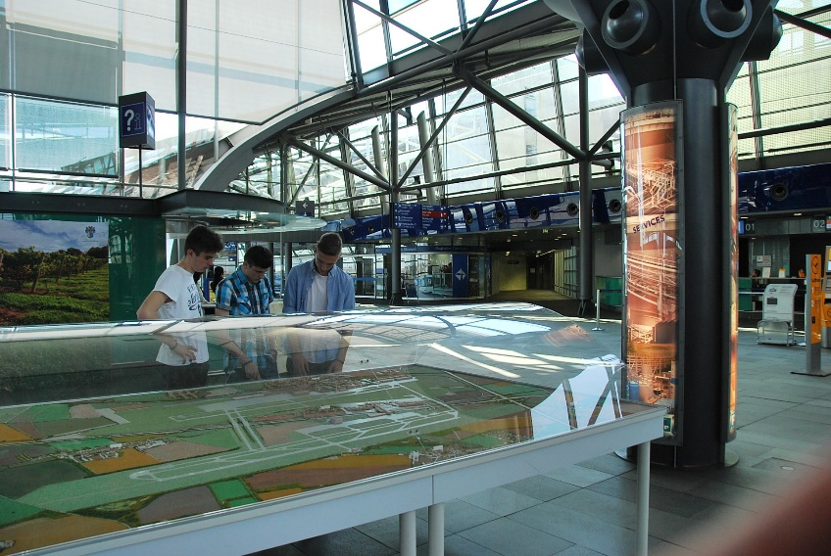

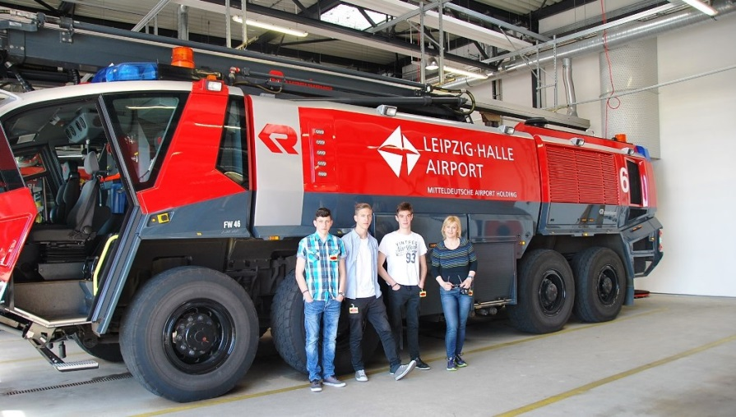
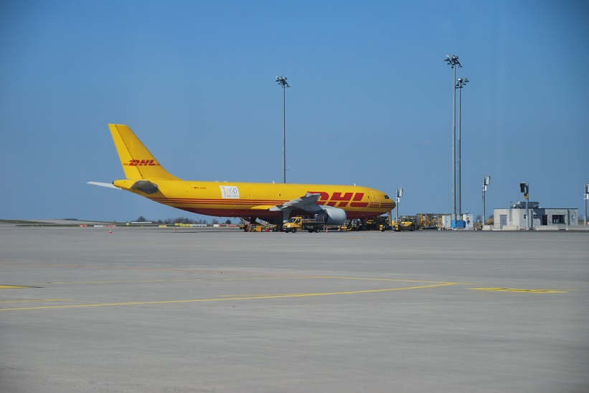
OGLEDI
LETALIŠČE HALLLE IN DHL

Slide 17

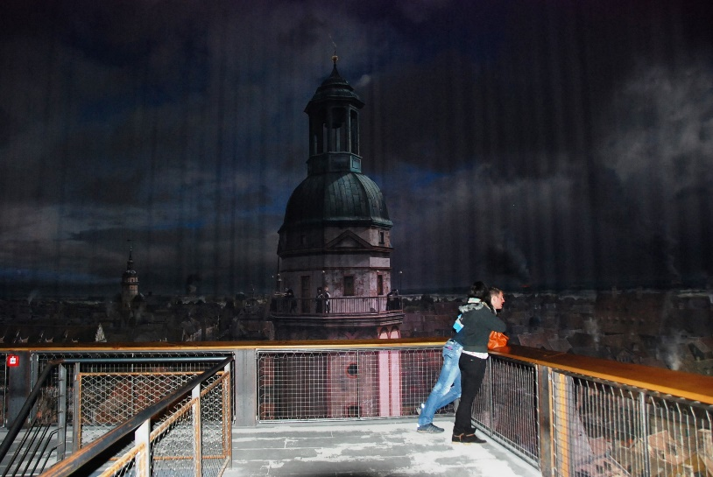
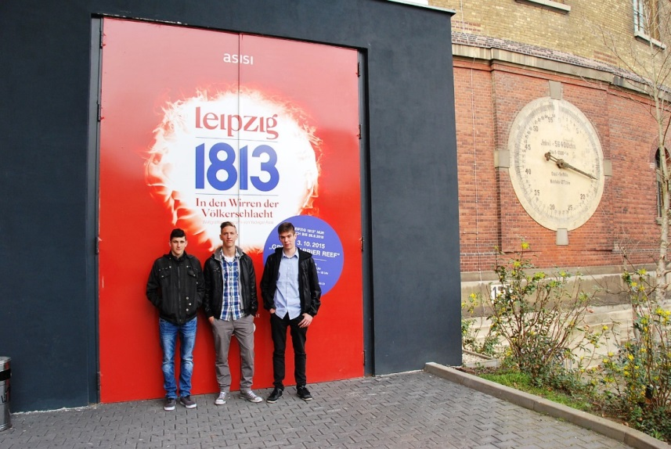

OGLEDI panometer ASISI

Slide 18

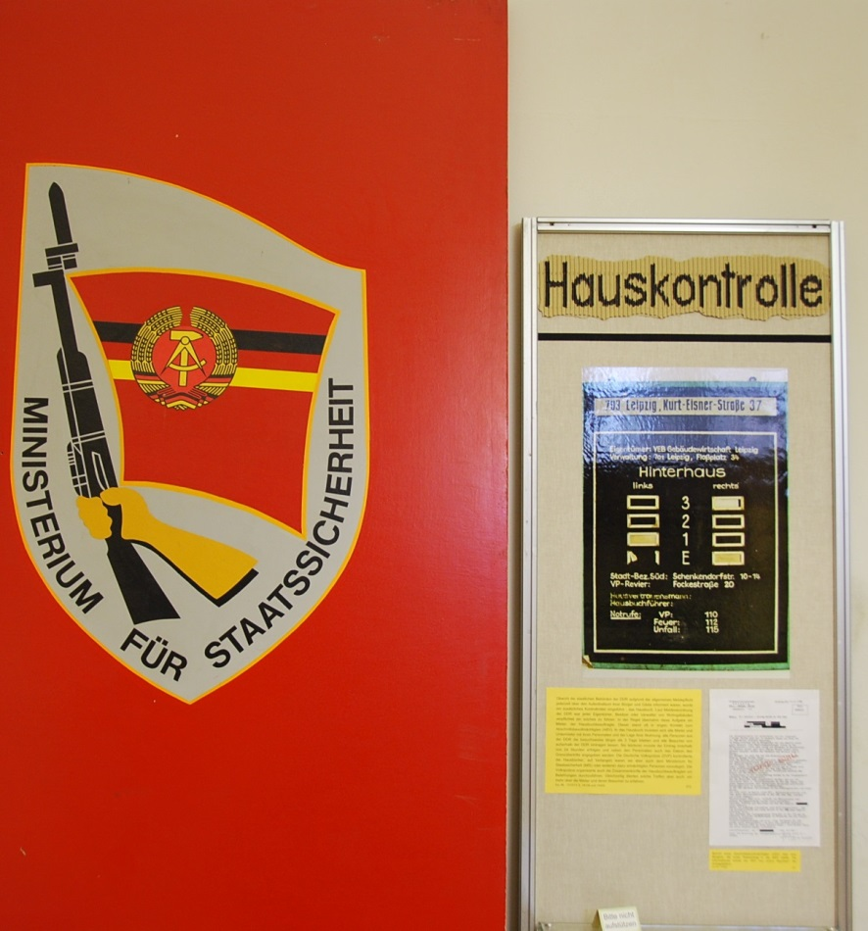
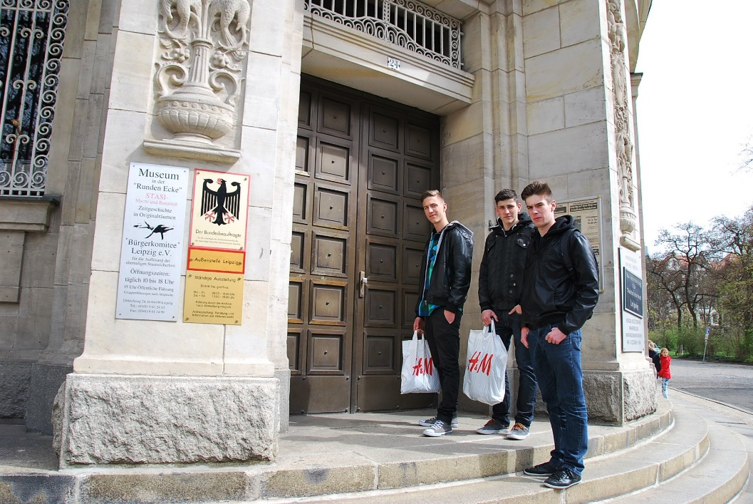
OGLEDI
STASI MUSEUM

Slide 19
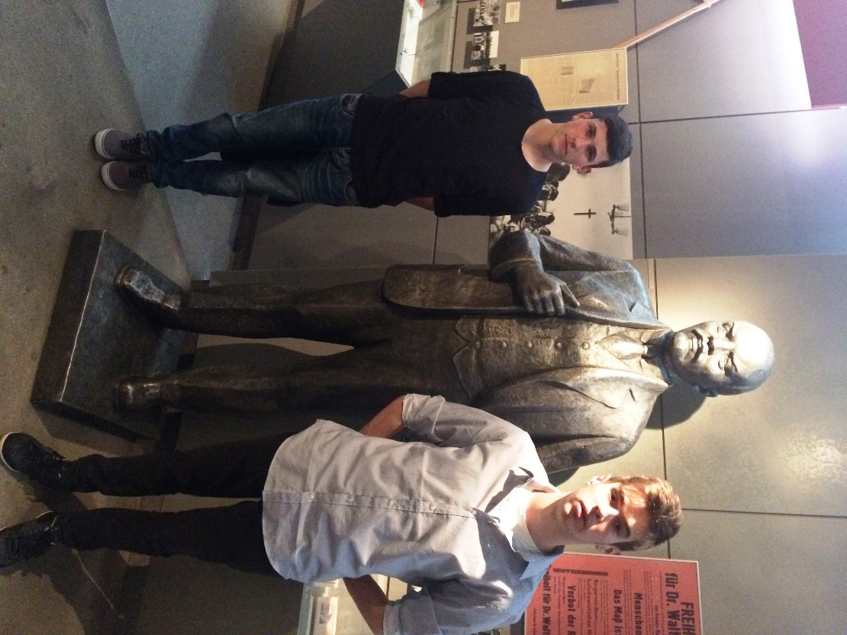
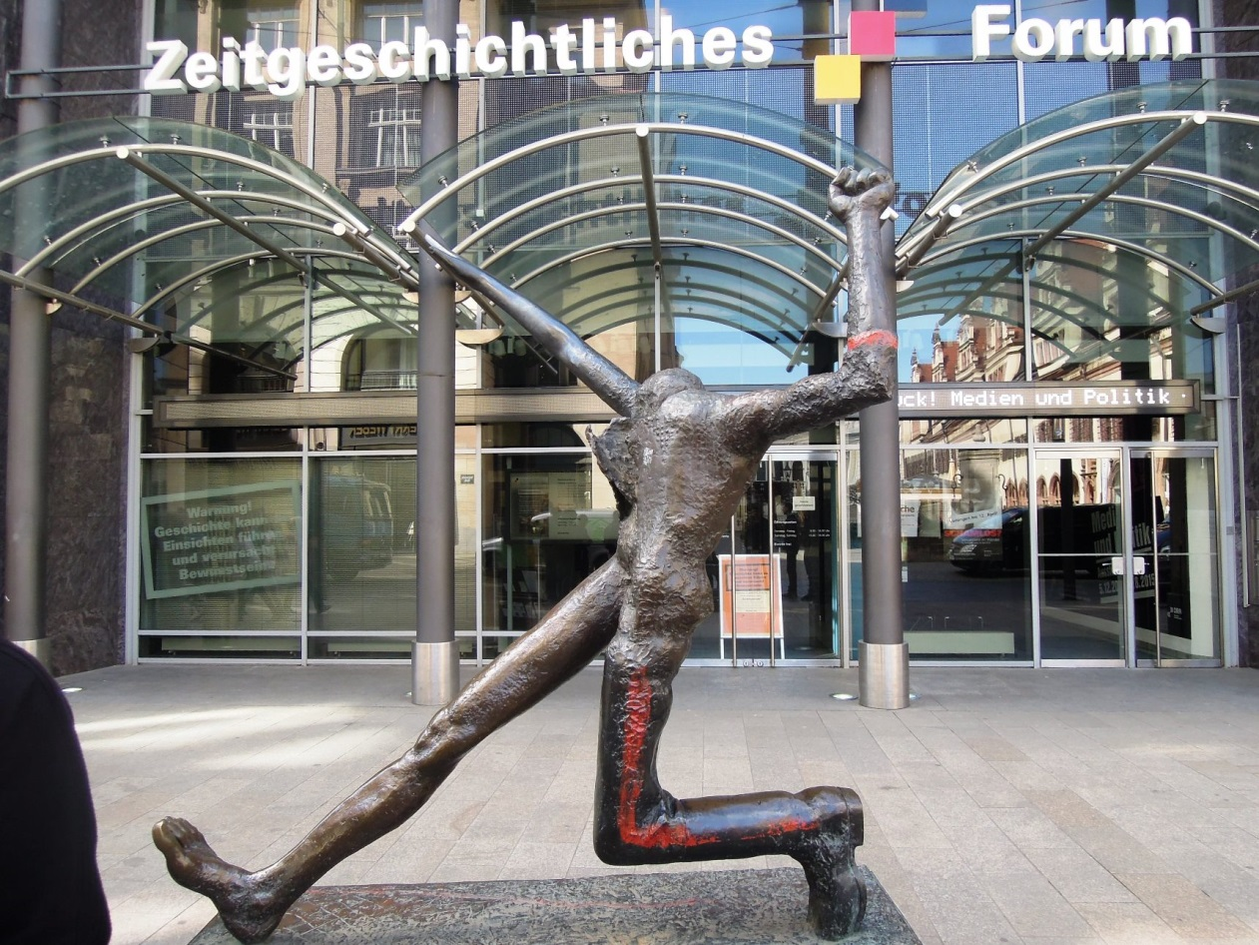
OGLEDI
ZEITGESCHICHTLICHES FORUM

Slide 20
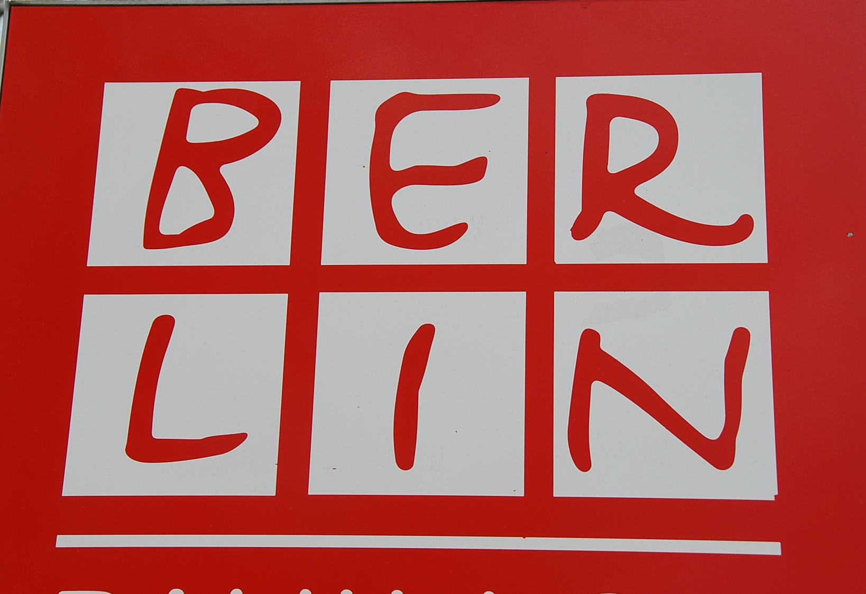
DVO DNEVNA EKSKURZIJA

Slide 21
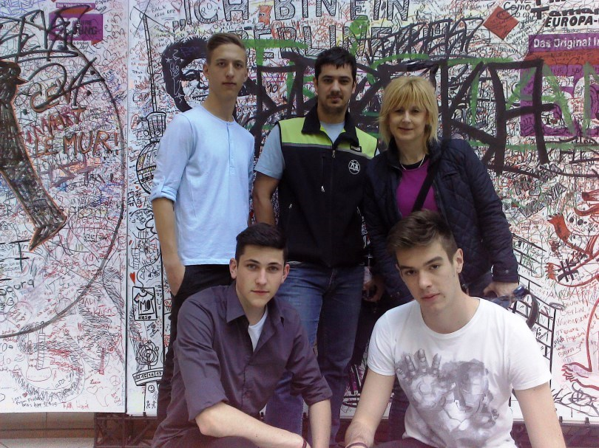
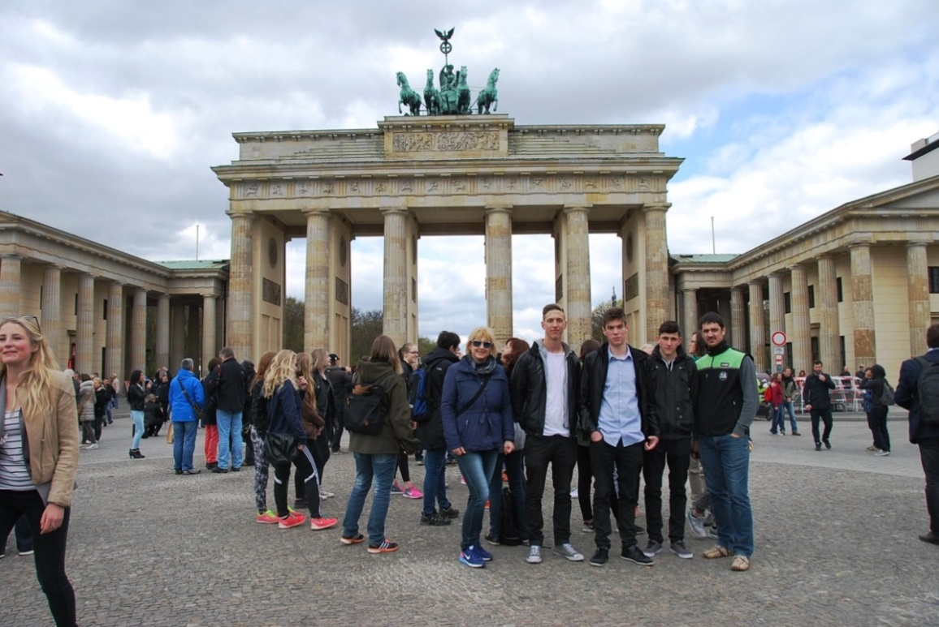
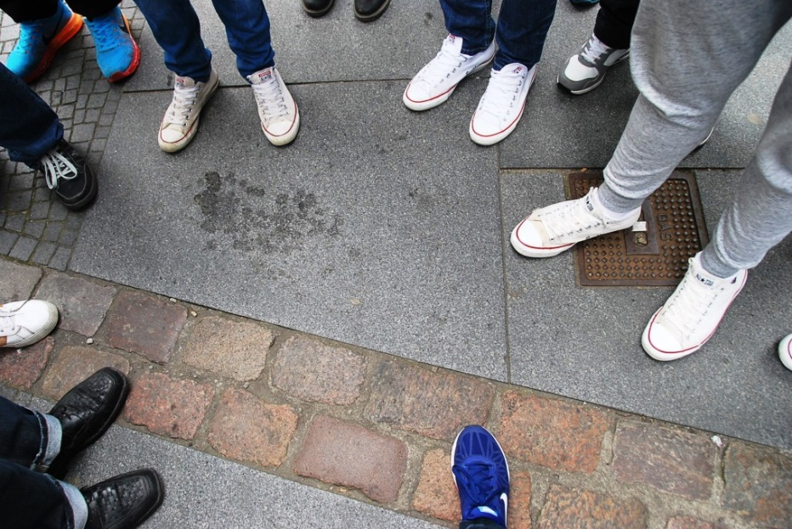

Slide 22
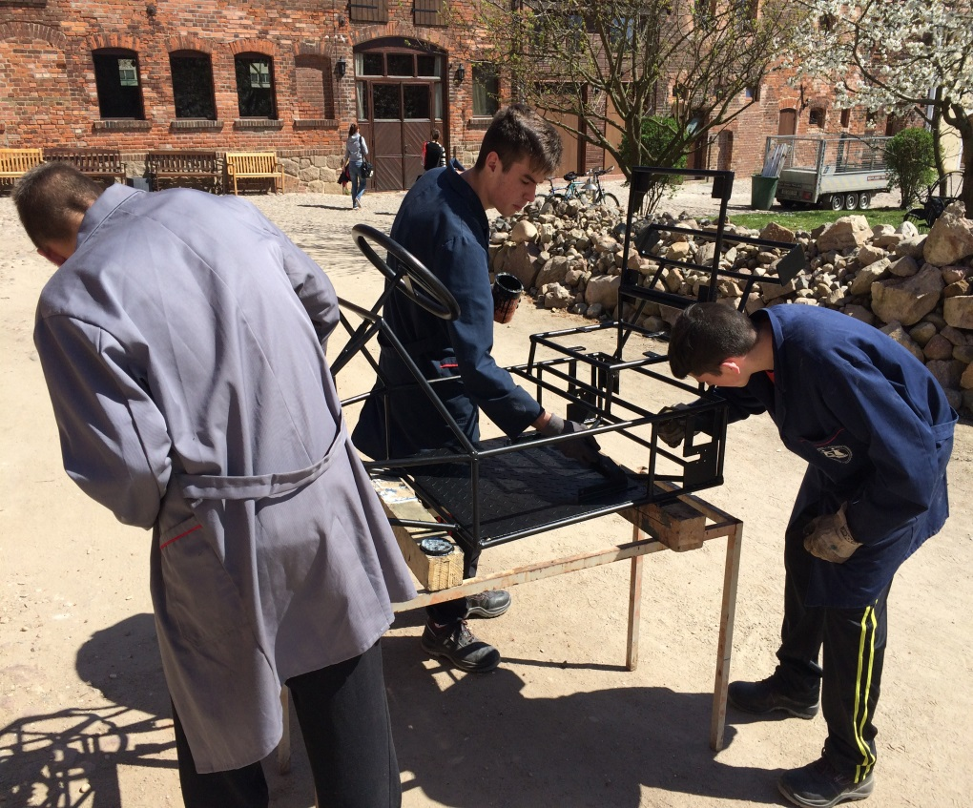
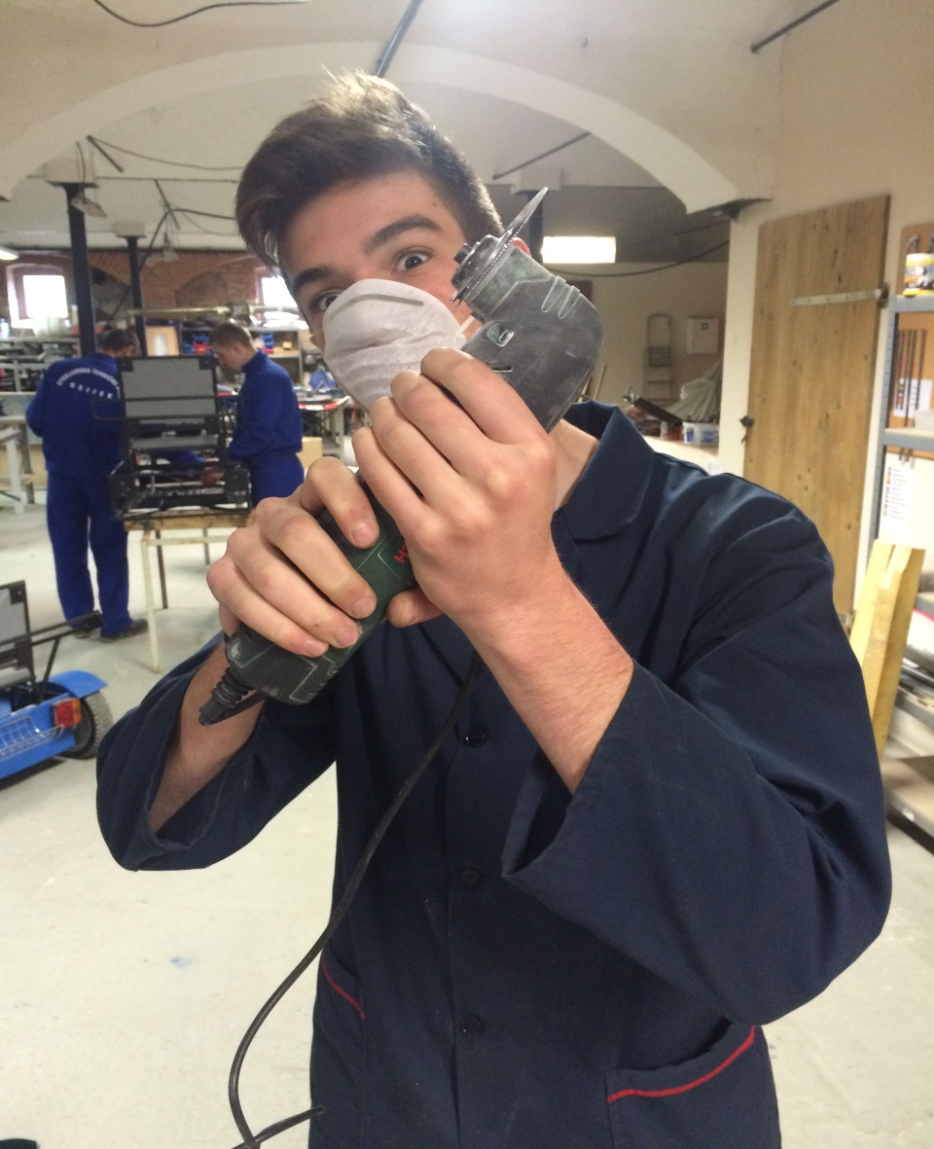

Slide 23
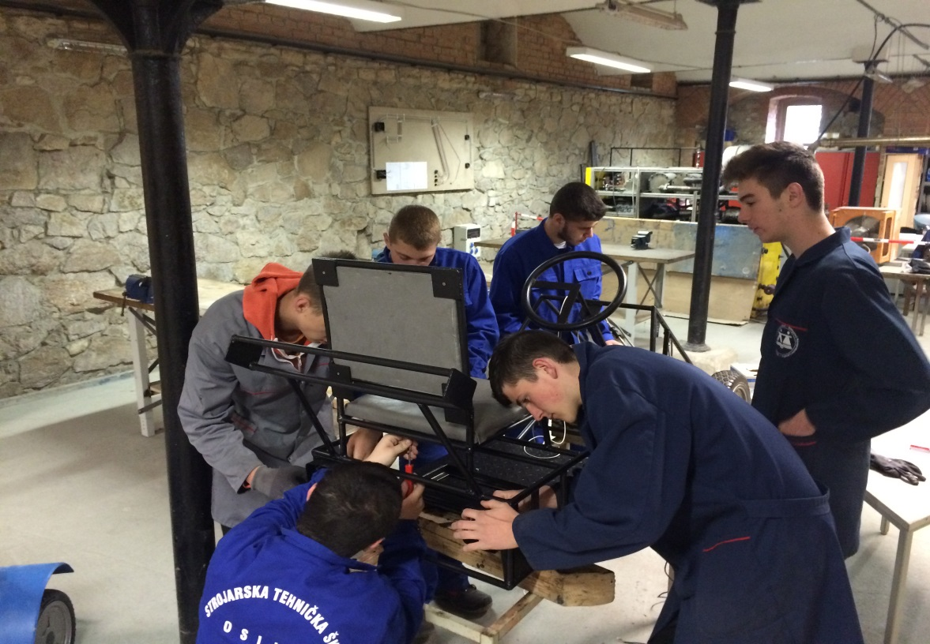
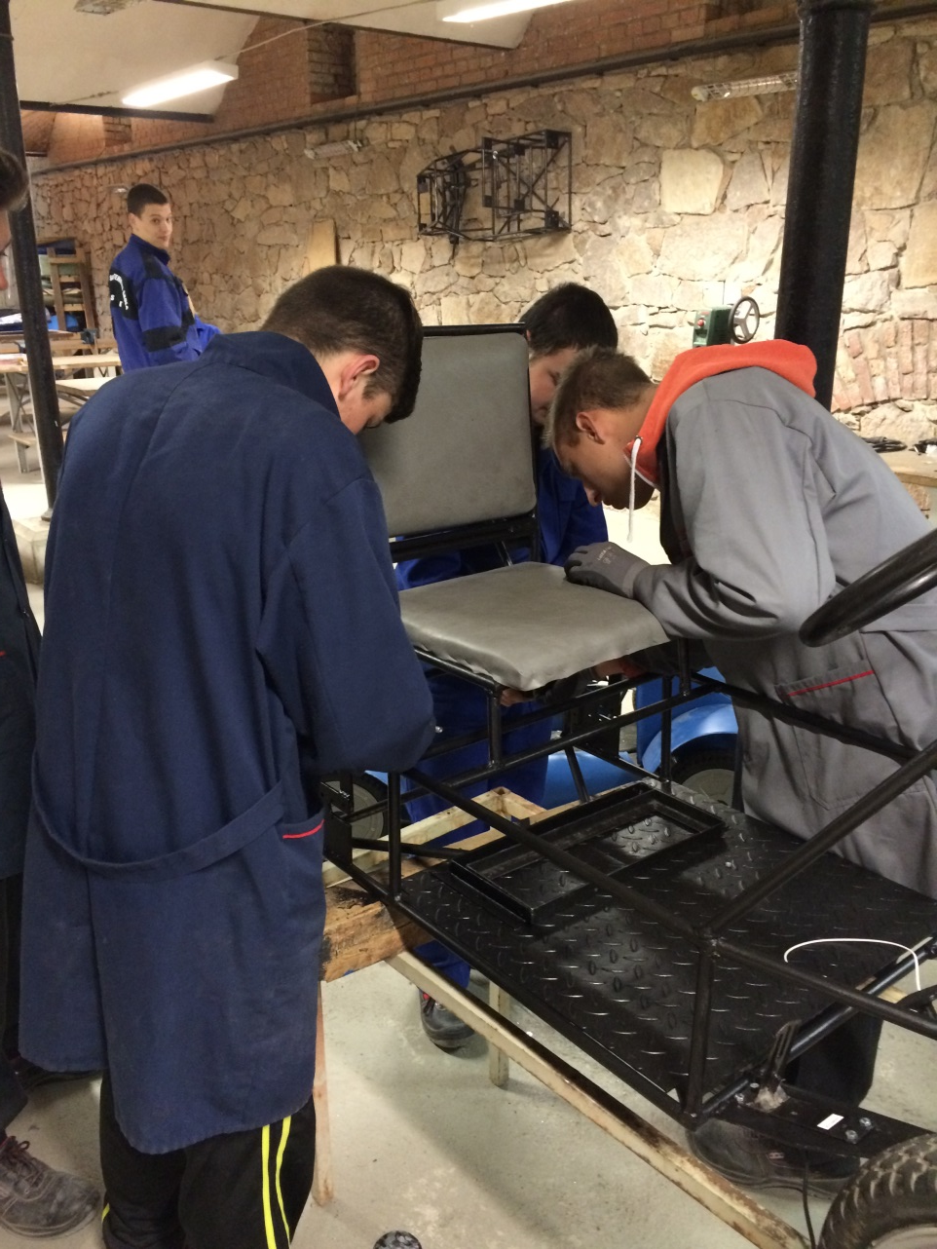
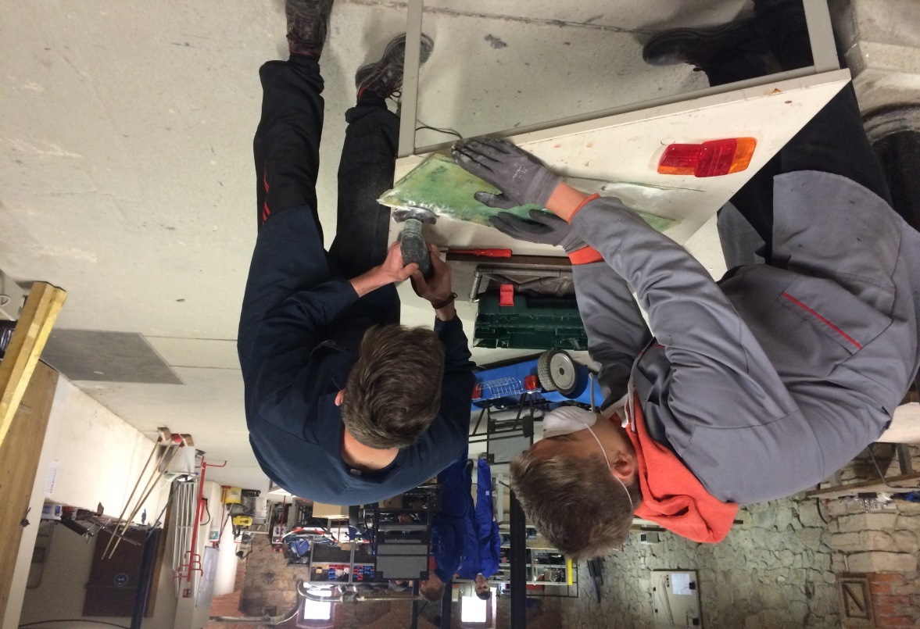

Slide 24
PRAKSA 2. teden
montaža karoserije, sedeža, zavor in svetlobnih teles
napeljava kablov in nastavitev krmiljenja
povezava elektronskega krmilnega sistema
preizkus delovanja elektronike vozila
testna vožnja

Slide 25
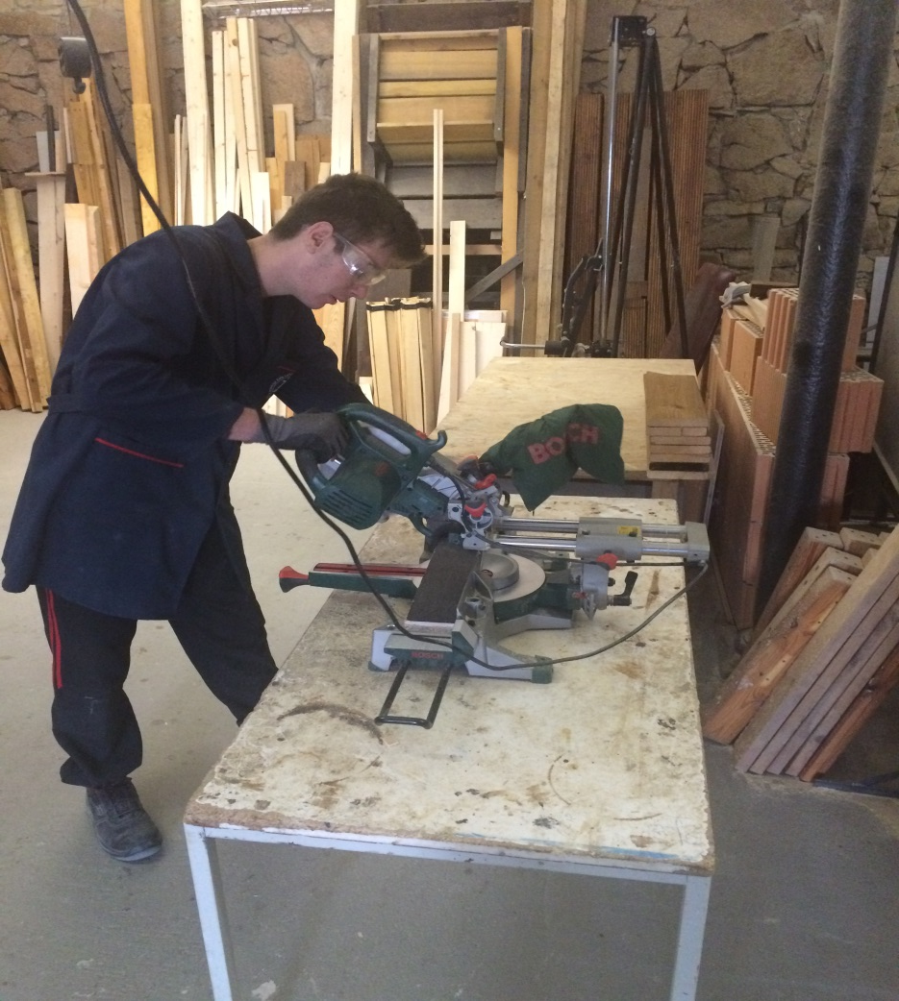
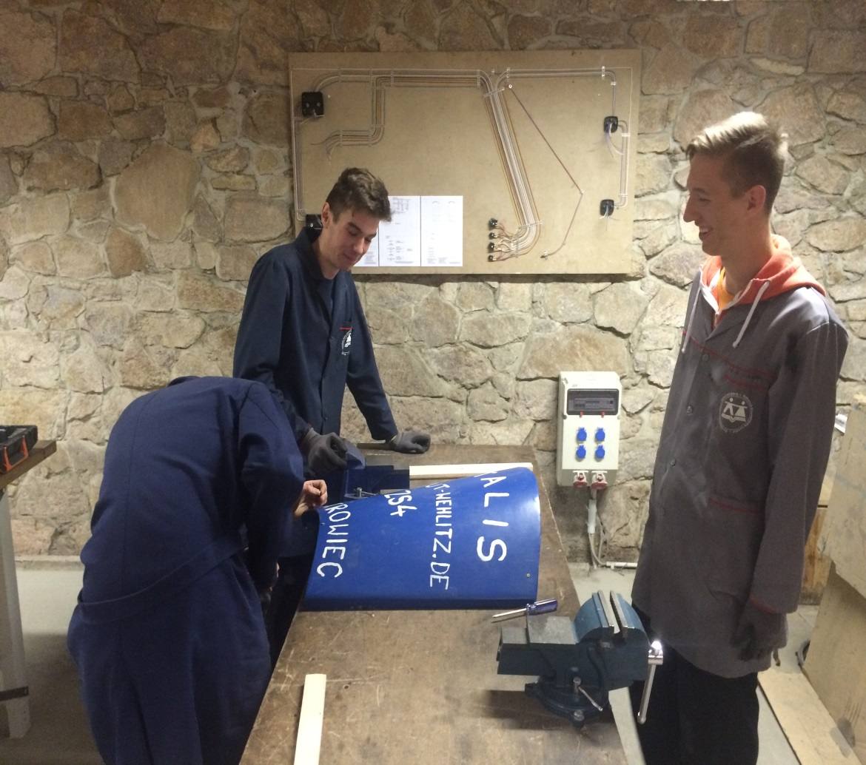

Slide 26
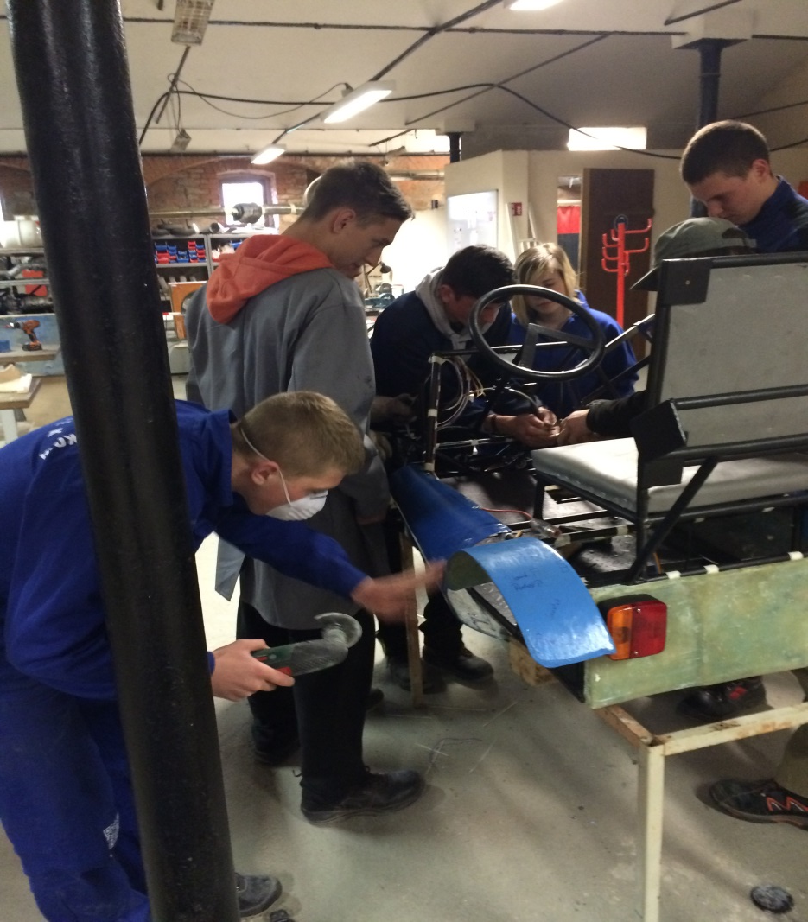
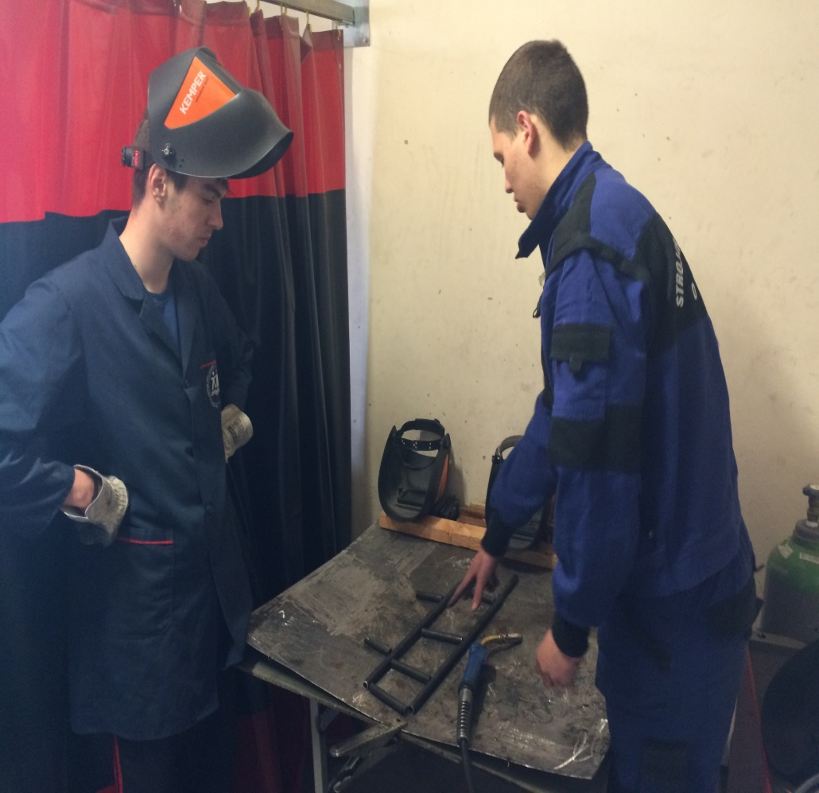

Slide 27
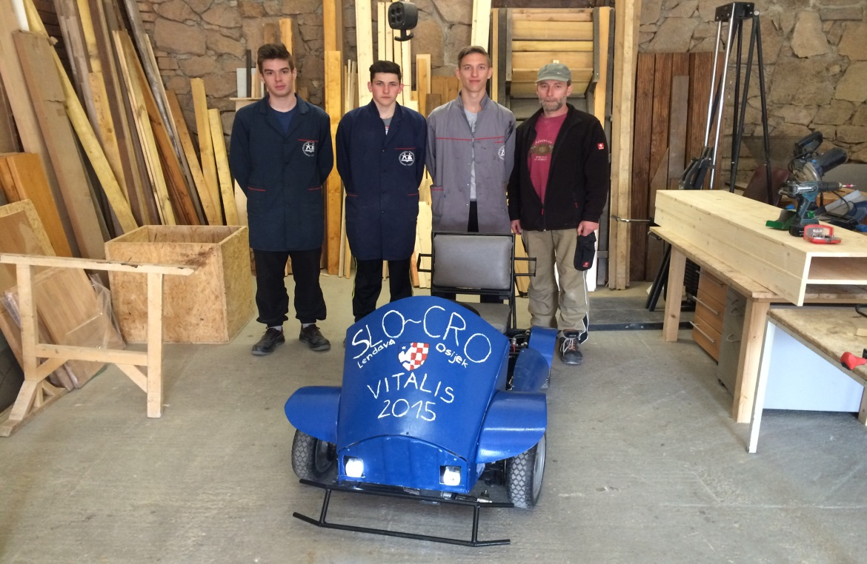
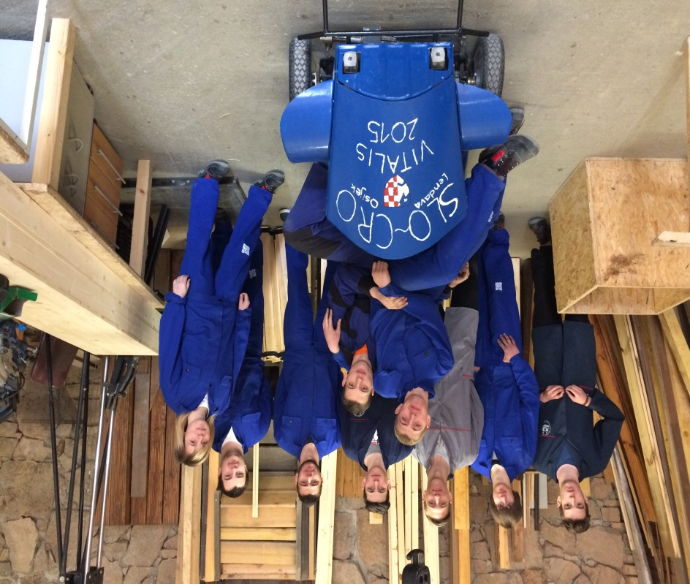
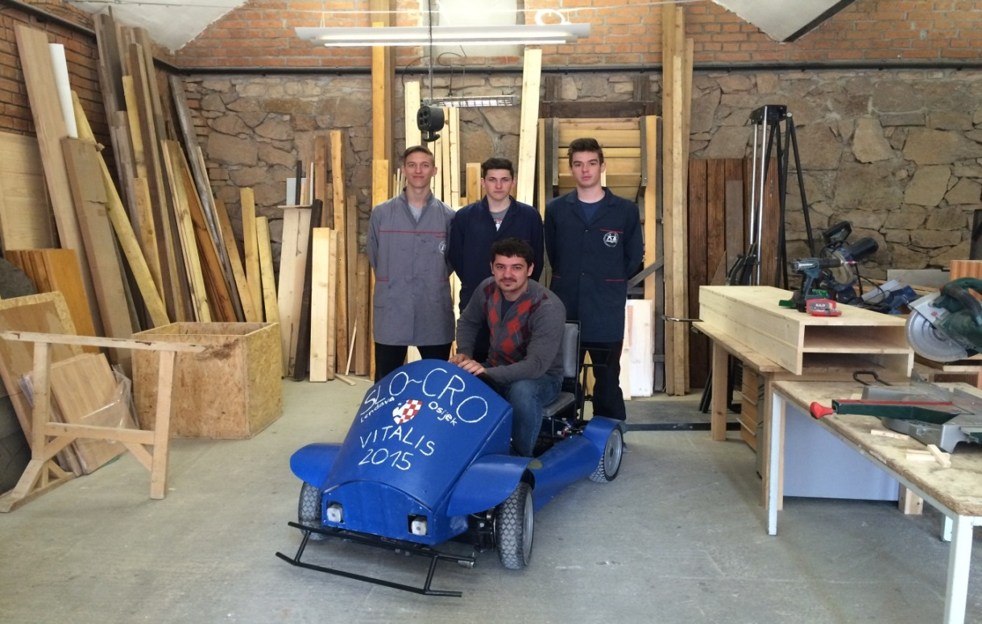

Slide 28
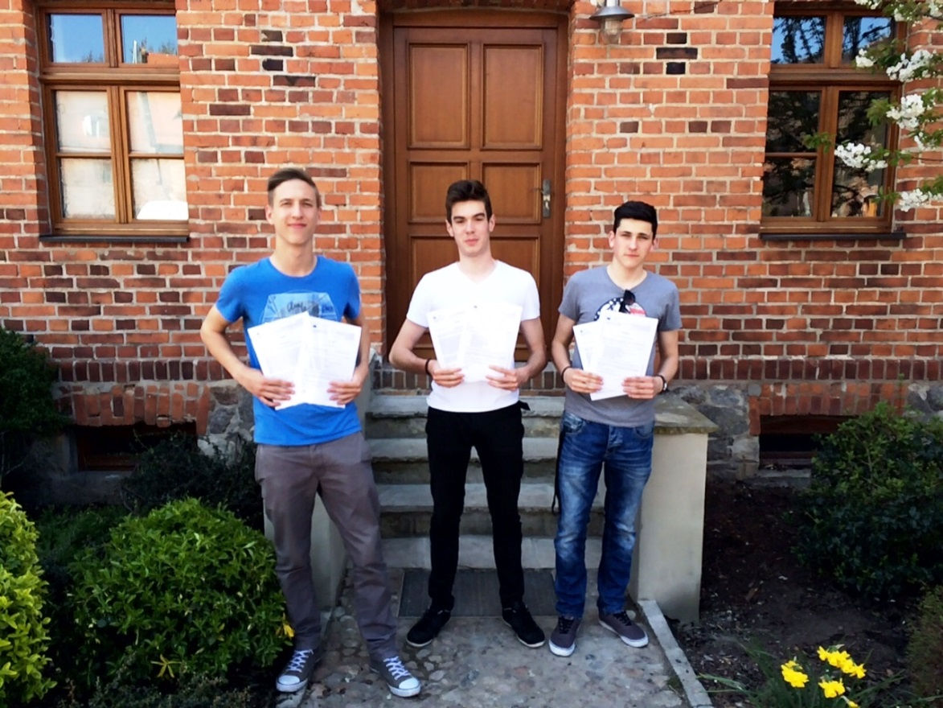
Podelitev spričeval in certifikata
Europass Mobility

Slide 29




Slide 30
EVALVACIJA
dobili potrditev, da obvladajo nemški/ang jezik
potrditev, da so se pravilno odločili o izbiri programa
nova znanja
počuti se bolj samozavestno
bolje razume ljudi v drugi državi
bolj se zanima za študij/usposabljanje kot prej
mobilnost kot motivacija za nadaljnje šolanje
mobilnost v tujini kot referenca pri iskanju službe
splošno zadovoljstvo z dosežki mobilnosti
s pridobljenimi dokumenti večje možnosti za zaposlitev
V celoti zadovoljni z organizacijo bivanja, ureditvijo prevoza, z informacijami in podporo, s pomočjo, ki so jo prejeli glede praktičnih zadev med usposabljanjem, z organizacijo pošiljateljico in prejemnico…

Slide 31
UČNI IZIDI
vsakodnevno poročilo v tujem jeziku
ocenjen spis v tujem jeziku
ocenjena izdelava ppt predstavitev
izdelava filma
dve predstavitvi dijakom naše šole
izkušnja nastopanja
slabša realizacija dijakov/pasivnost
potrebno ogromno vodenja, usmerjanja…

Slide 32





PREDSTAVITEV MOBILNOSTI NA ŠOLI
29.5. in 18.6.

Slide 33
ŠIRJENJE
radio Murski val
članek v Vestniku
radio in spletna stran MMR
članek v Nepujságu
članek v časopisu IFI
predstavitev mobilnosti drugim dijakom
promocijski film za šolo
članek za glasilo Lapsus, za Generacijsko knjigo
objava na spletni strani šole
objava na FB

Slide 34
UGOTOVITVE
Cilji mobilnosti v celoti uresničeni
Projekt mobilnosti ima uporabno vrednost
Učinki vidni v prihodnosti
strah pred tujino in neznanim počasi izginja
dobra organizacija in pristop
potrditev, da je znanje tujega jezika zelo pomembno
pridobitev novih kompetenc
povezava teorije s prakso
povečanje samostojnosti in samozavesti
prednost dela v skupini (slabost v 2. tednu prakse, ker je elektroniko prevzela druga skupina dijakov)
prišla je do izraza njihova inovativnost in kreativnost
uporaba že usvojenih kompetenc
odprti za druženje, komunikacija
dijaki v aktivni vlogi
prilagodljivost (želena kompetenca)
nove situacije
ideja dijaka za izdelek za poklicno maturo

Slide 35
PREDLOGI ZA NASLEDNJE MOBILNOSTI
večja skupina dijakov (v novi prijavi že načrtovano)
daljša mobilnost – 3 tedne
načrtovanje in širjenje rezultatov/učnih izidov (ocenjevanje) v sodelovanju z učitelji posameznega predmeta
anketa za starše pri naslednji mobilnosti, ko bo vključenih več dijakov
projekt mobilnosti za učitelje

